Slide 1
通用视频监控接入管理展示平台
成都炬联智能科技有限公司

Slide 2





行业发展背景
市场规模持续扩大
技术水平不断提升
市场竞争格局相对集中
应用领域不断拓展
区域发展存在差异
根据国家工业和信息化部发布的《安全应急产业统计年鉴（2024）》数据显示，2023 年中国安视集中数字监控管理平台市场规模已达到约 876.3 亿元人民币，较 2022 年同比增长 14.8%。预计 2025 年中国安视集中数字监控管理平台市场规模将突破 1850 亿元人民币，年复合增长率维持在 16.3% 左右。
云化改造加速：截至 2023 年底，全国已有超过 65% 的大型安视平台完成或启动云化改造
接入能力增强：全国已有超 90% 的重点安防项目采用集中式数字监控管理平台，
数据安全强化：等保 2.0 标准推动平台加密算法全面升级
海康威视、大华股份、宇视科技等头部企业在集中监控平台市场占据较大份额。2024 年，这些头部企业的合计份额达到 61.3%，较 2023 年上升 4.2 个百分点。部分新兴企业通过差异化产品策略和细分领域深耕，也在逐步扩大市场份额。
政府及公共安全部门仍占据最大份额，占比约为 54%，但来自能源、金融、医疗及智能制造等行业的企业级需求增速明显，预计 2025 年企业市场占比将提升至 38%。在平安城市、智慧交通、智慧社区、工业园区和大型商业综合体等领域的应用不断深化。
华东、华南及京津冀地区仍是市场核心区域，合计贡献超 60% 的市场份额，但中西部地区在新型城镇化与新基建投资推动下，市场增速领先全国，年增长率达 21.5%，展现出强劲潜力。

Slide 3
系统架构
依托视频流媒体平台，进行多元化组织、区域管理，可配合大屏显示
监控设备
摄像头
视频监控接入网关
云端服务器/视频流平台
视频监控接入管理展示平台
NVR

Slide 4

核心功能
视频接入与汇聚
设备区域管理
监控画面展示
支持多品牌、多类型视频设备的接入，将分散的视频资源统一整合到平台上，形成视频数据资源池。
接入摄像头与建筑/园区自有区域组织树关联，方便分组管理
可定制展示画面，匹配大屏可视化风格
视频存储与回放调用
远程控制
利用已建监控平台，调用平台监控历史回放
根据摄像头型号和参数，支持远程对前端设备进行云台控制、镜头调节等操作

Slide 5
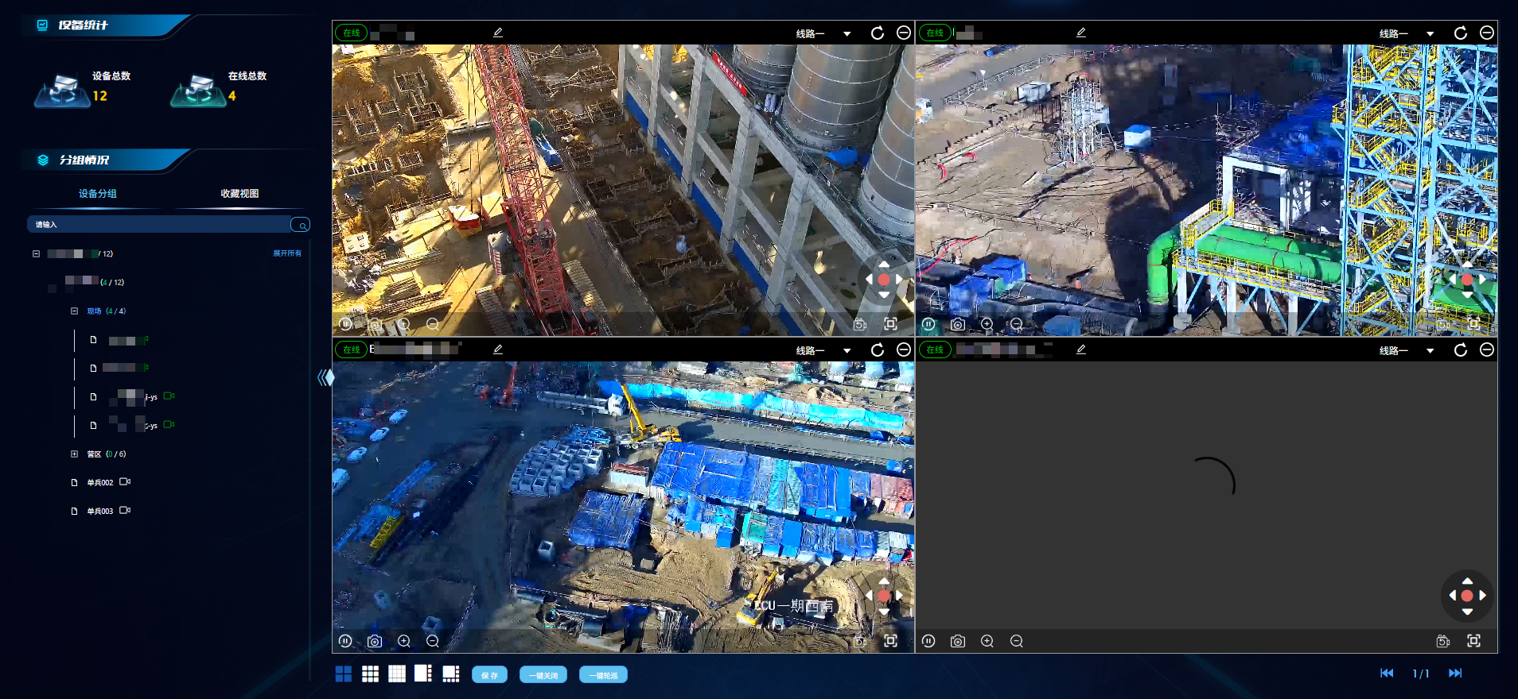
核心功能
监控画面展示
图片示例

Slide 6




主要特点
多协议支持
​支持多种主流及私有协议接入，包括但不限于 GB28181、RTSP、ONVIF、RTMP、FLV、WEBSOCKET 等，以及海康、大华、华为等厂家的私有协议与 SDK 接入。
高度集成与兼容性
能够将各部门、各场所的各类视频资源统一汇集起来，对不同的流媒体协议进行差异化转换，形成统一协议输出，实现多终端无差异播放。
高性能与可扩展性
​基于分布式架构，支持大规模并发访问，通过增加从机流媒体服务器的数量来满足大并发量访问的需求。同时，平台提供丰富的 API 接口和 SDK，支持功能灵活拓展和集成。
安全可靠
采用视频加密等核心安全防范技术，确保系统的安全稳定。同时，支持对视频资源的在线状态、图像质量、录像完整性等进行智能监测，及时发现设备故障。

Slide 7

应用场景
智慧安防
可用于城市治安监控、公共场所监控等，公安机关和相关部门通过平台实时监控城市重点区域和治安复杂场所，提高治安管理水平。
智慧园区
园区各区域视频监控查看，可引入AI分析，对异常行为进行实时监控和预警
智慧工地
工地管理人员可以通过平台实时了解施工进度，对工人进行实时监控，防止违规操作和安全事故的发生。
智慧工厂
工厂可实时监控生产线的运行情况，及时发现安全隐患，预防安全事故的发生。同时，结合 AI 智能分析技术，可实现人脸检测、车辆识别等功能，提高安全管理水平。
智慧校园
学校可实时监控校园内的教学楼、宿舍、食堂等区域，保障学生安全，还可结合视频技术实现远程教学和会议等功能。

Slide 8
感谢聆听

